Slide 1


2025年春季学期转换学时认定工作安排
“第二课堂成绩单”项目管理办公室
2025年4月20日

Slide 2
转换学时认定工作
（一）转换学时定义
第二课堂学时分为“参与学时”和“转换学时”。其中“参与学时”主要指同学们参加第二课堂活动取得的学时，“转换学时”主要指各类学校认定的证书和成果转换成的学时。通俗来讲，“转换学时”就是同学们在参加各类学校认定的活动和比赛中获得的奖项和成果换得的学时。
（二）转换学时通道开启时间
个人申请： 2025年4月21日16:00—2024年5月11日16:00
团支部审核： 2025年5月8日16:00—2024年5月11日18:00
院部审核： 2025年5月8日16:00—2024年5月11日20:00
认定范围： 2024年9月16日—2025年5月10日（工作履历不限）

Slide 3
转换学时认定工作
（三）转换学时获得流程
学生
通过石光平台进行个人申请
团支部
审查（重点检查真实性）
院(部)审核
按照学校第二课堂学时转换的标准核定学时（重点检查学时准确性）

Slide 4
转换学时认定工作
（四）审核原则
1．确保审核数据无误且规范。对每项数据按照审核标准认真核对，活动名称等严格按照文件要求规范填写；
2. 审核要公平、认真、负责，不可徇私舞弊，以公谋私。一经查实，收回该条目所发放学时并对所有相关人员及组织进行通报批评，情节严重的，上报学校给予纪律处分；
3. 审核要及时，勿拖延。务必在归档时间内完成相应审核工作，如因审核不及时导致学时发放出现问题，后果由相应审核人承担；
4. 审核要严格、严谨。申请内容需全部符合标准且全部正确方可通过，有任何差错或不规范之处都不予通过；
5. 本次转换学时认定中，“国家级”、“省级”奖项认定采取白名单模式，仅认定“中国石油大学（华东）第二课堂成绩单转换学时国家级、省级赛事认定范围”中的赛事。

Slide 5
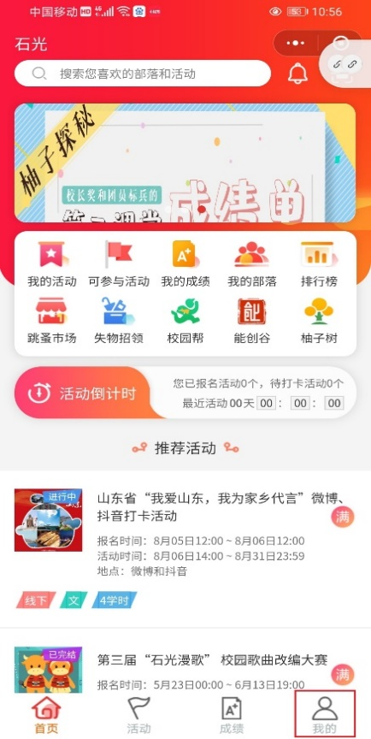
转换学时认定工作
（五）学生申请流程
1.手机微信进入“石光”小程序，首页右下角找到“我的”；

Slide 6
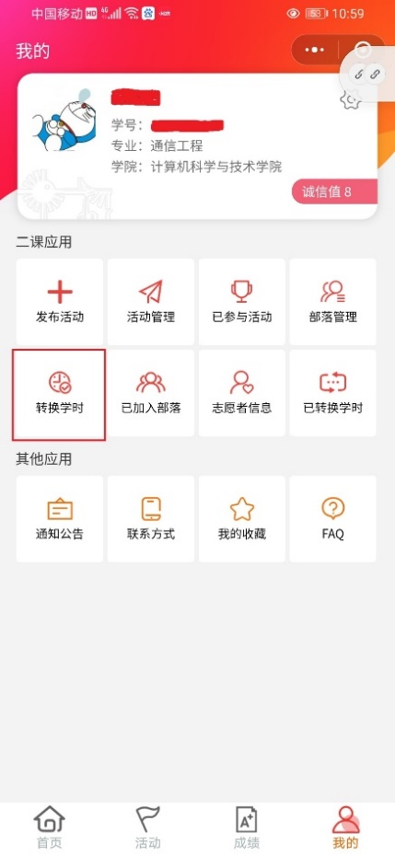
转换学时认定工作
（五）学生申请流程
2.进入“我的”界面，在“二课应用”中选择“转换学时”模块；

Slide 7
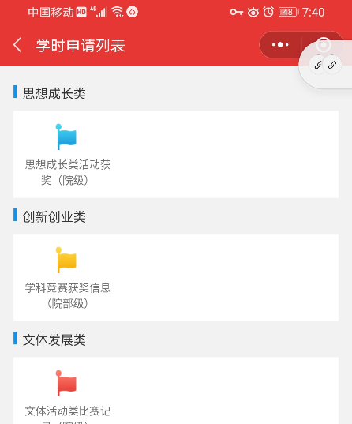
转换学时认定工作
（五）学生申请流程
在通道的选择中，主要涉及类别与级别的选择，类别选择可参考下方内容：
（1）思想成长类主要包括入党入团情况、党团主题教育、形势政策教育等各类思想引领活动。
（2）创新创业类主要包括各级各类创新创业竞赛、学科竞赛、学术报告、课题研究、专利申请等。
（3）社会实践与志愿服务类主要包括 “三下乡”社会实践、校内外单位实习锻炼、社会调查与研究、各类志愿服务活动等。
3.根据所申请内容选择相应的转换学时通道；

Slide 8
转换学时认定工作
（五）学生申请流程
（4）文体发展类，主要包括文化、艺术、体育、心理健康等各级各类活动。
（5）工作履历与技能培训类，主要包括在校内党、团、学组织的工作任职和参加各类技能培训及取得相应资格认证情况。
获得奖助学金及各类综合性荣誉称号的，可在“第二课堂成绩单”上进行记录但不予转换学时（也不给予参与学时）。
级别选择需参考证书、成果的认定单位级别（即证书右下角落款单位），如：“共青团中国石油大学委员会”则应选择“校级”。
3.根据所申请内容选择相应的转换学时通道；

Slide 9
转换学时认定工作
（五）学生申请流程
4.根据页面要求填写相应信息，相关信息规范如下：
（1）赛事名称/活动名称：必须30字以内，赛事级别前缀+时间/届次+竞赛主题（选填）+竞赛名称 +级别；
例：全国大学生第十届数学建模比赛（省赛、校赛）
山东省第八届大学生科技创新大赛
材料学院第二届专利知识竞赛
如果是培训，则命名规范为课程级别前缀 + 时间/届（期）次 + 培训名称。
例： 学校第24期青年马克思主义者培养工程基础培训班
理学院2020年学生骨干培训班 （学院用简称）
（2）赛事奖项：按照证书如实填写，如“一等奖”；
（3）指导老师工号：如果有则如实填写，没有填无；
（4）指导老师名称：如果有则如实填写，没有填无；

Slide 10
转换学时认定工作
（五）学生申请流程
4.根据页面要求填写相应信息，相关信息规范如下：
（5）证书编号：如实填写，没有填无；
（6）参赛形式：如实填写，选单人或小组；
（7）赛事主办单位：本项目需填写证书、成果落款单位全称，不可填写缩写。如有多个，请填写落款单位中第一个举办单位；
（8）获奖日期，填写格式为“xxxx年上（下）学年”（上半学年：02月01日-08月31日，下半学年：09月01日-次年01月31日），除工作履历外，转换学时认定范围为2024年9月16日至2025年5月10日。
（9）上传照片：照片需为本人获奖证书等证明材料，务必确保照片清晰真实有效；
（10）审核人选择本人所在团支部书记（或相关负责人）。（选择错误的审核人可能导致本条目无法被审核）
注：不同通道填写要求稍有不同，以页面要求为准。

Slide 11
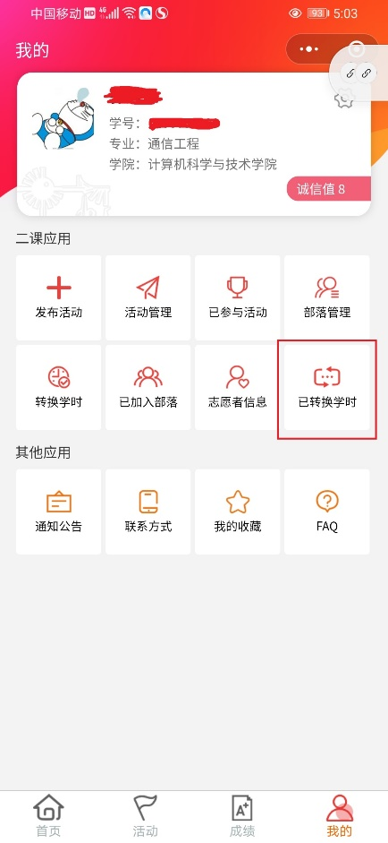
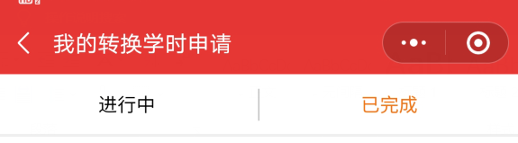
转换学时认定工作
（五）学生申请流程
5.填写完毕后，提交；
6.转换学时申请结果查看
①打开“石光”小程序，点击“我的”→“已转换学时”。
②点击上方“进行中”可查看正在进行中的申请，点击“已完成”可以查看已经审核通过的转换学时申请
申请结束且审核结束后，次日学时数才会刷新，因审核工作量较大，审核周期可能较长，请各位同学耐心等待，及时关注自己的审核结果。

Slide 12
转换学时认定工作
（五）学生申请流程
7.注意事项
①如未审核通过，请及时查看驳回原因，及时联系自己的审核人了解详情并根据审核意见及时重新提交。本次转换学时认定不会因为驳回后未及时重新申请导致未申请成功而重新开启通道。
②转换学时申请条目审核通过后（即在“已完成”中出现），“成绩”页面的学时总数将于第二天刷新。如发现学时未发放，请等待24小时后再次复查，如仍有误，请联系本院相关负责人。
③务必认真填写所有数据字段并遵循相关命名规范，不可因“偷懒”将相关数据字段填写“无”，如后期复查时发现该现象，将删除相关不合规的数据条目并收回该条目所发放的学时。
④本次转换学时认定中，“国家级”、“省级”奖项认定采取白名单模式，仅认定“中国石油大学（华东）第二课堂成绩单转换学时国家级、省级赛事认定范围”中的赛事。

Slide 13
转换学时认定工作
（五）学生申请流程
7.注意事项
⑤及时提交申请，不要错过申请时间，如错过时间导致未获得学时的，后果自负。转换学时认定不会因个人原因而重新开放。
⑥如审核人选择错误，请联系错误选择的审核人进行驳回后重新申请。审核人一定要选择自己本支部的审核人，选错不给审核！！！
⑦申请前务必仔细阅读“转换学时认定指南（学生版）”。

Slide 14
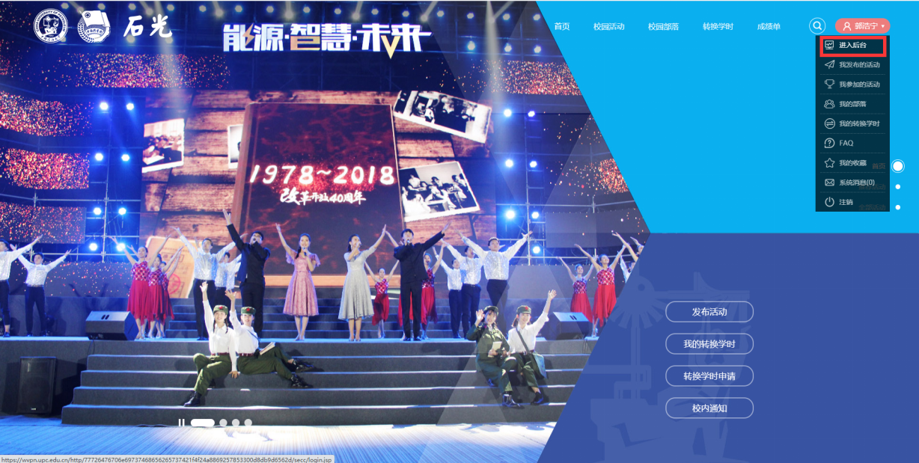
转换学时认定工作
（六）团支部审核流程及注意事项
1.登录网页版“石光第二课堂”，右上角点击姓名“进入后台”；

Slide 15
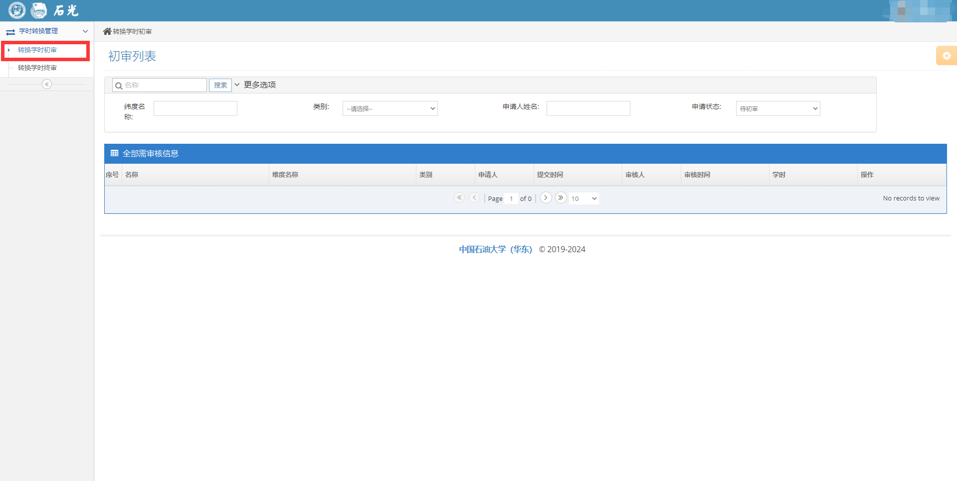
转换学时认定工作
（六）团支部审核流程及注意事项
2.进入后台，在左侧任务栏中选择“转换学时初审”；

Slide 16
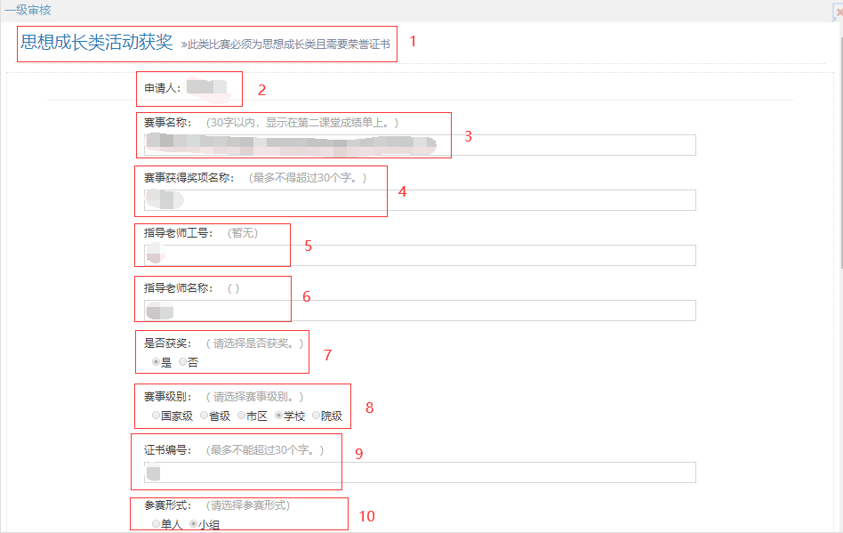
转换学时认定工作
（六）团支部审核流程及注意事项
3.选择申请条目进行审核，具体审核标准如下：（以“思想成长类活动获奖”通道为例，不同通道条目信息稍有不同，以具体页面信息为准）；
（1）此处显示转换学时类别，审核时应注意申请内容与该通道学时类别是否符合。类别选择可参考下方内容：
① 思想成长类，主要包括入党入团情况、党团主题教育、形势政策教育等各类思想引领活动。
② 创新创业类，主要包括各级各类创新创业竞赛、学科竞赛、学术报告、课题研究、专利申请等。
③ 社会实践与志愿服务类，主要包括 “三下乡”社会实践、校内外单位实习锻炼、社会调查与研究、各类志愿服务活动等。

Slide 17
转换学时认定工作
（六）团支部审核流程及注意事项
3.选择申请条目进行审核，具体审核标准如下：（以“思想成长类活动获奖”通道为例，不同通道条目信息稍有不同，以具体页面信息为准）
（1）此处显示转换学时类别，审核时应注意申请内容与该通道学时类别是否符合。类别选择可参考下方内容：
④ 文体发展类，主要包括文化、艺术、体育、心理健康等各级各类活动。
⑤ 工作履历与技能培训类，主要包括在校内党、团、学组织的工作任职和参加各类技能培训及取得相应资格认证情况。
⑥ 获得奖助学金及各类综合性荣誉称号的，选择特定的“奖助学金及各类荣誉称号（只记录经历不予转换学时）”类别。

Slide 18
转换学时认定工作
（六）团支部审核流程及注意事项
（2） 申请人处姓名与证书显示姓名是否一致；
（3） 赛事名称/活动名称须在30字以内，赛事级别前缀+时间/届次+竞赛主题（选填）+竞赛名称 +级别
例：全国大学生第十届数学建模比赛（省赛、校赛）
山东省第八届大学生科技创新大赛
材料学院第二届专利知识竞赛

Slide 19
转换学时认定工作
（六）团支部审核流程及注意事项
如果是培训，则命名规范为课程级别前缀 + 时间/届（期）次 + 培训名称
例： 学校第24期青年马克思主义者培养工程基础培训班
理学院2020年学生骨干培训班 （学院用简称）
如果是荣誉证书则只填荣誉名称（不要填写本人姓名）。

Slide 20
转换学时认定工作
（六）团支部审核流程及注意事项
（4） 赛事获得奖项名称须与证书一致；
（5） 指导老师工号填写指导老师的工号，如果没有则是无；
（6） 指导老师名称填写指导老师的姓名，如果没有则是无；
（7） 是否获奖：如实审核，获得奖项为是，未获奖项为否；
（8） 赛事级别参考证书、成果的认定单位级别（即证书右下角落款单位），如：“共青团中国石油大学委员会”则应选择“校级”
（9） 证书编号应与证书上的编号一致，如果没有则是无；
(10)参赛形式：如实审核，填写小组或单人；

Slide 21
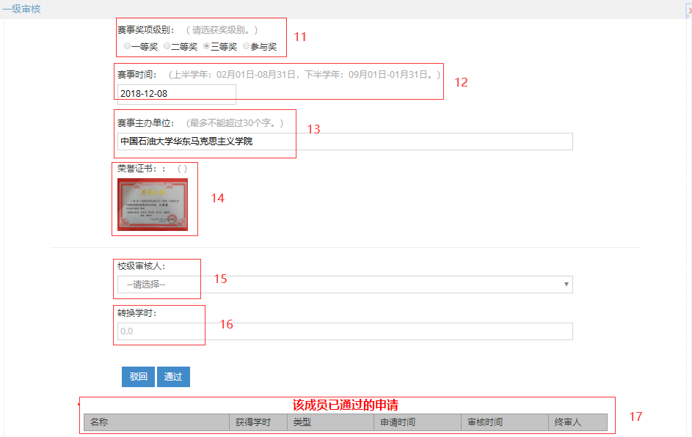
转换学时认定工作
（六）团支部审核流程及注意事项
（11）赛事获奖级别按照证书内容如实核对；
（12）赛事时间应具体到日，以赛事举办日期为准；
（13）赛事举办单位为证书落款单位，如有多个则只填写第一个；
（14）核对荣誉证书上姓名、赛事名称、获奖等级、证书编号、举办单位等信息与上述填写内容是否一致；
（15）校级审核人选择本学院第二课堂工作组相关负责人；
（16）转换学时数量按照“中国石油大学（华东）转换学时认定标准”赋予；
（17）此处显示该用户所有已通过的学时申请，可根据此处来判断是否重复申请。

Slide 22
转换学时认定工作
（六）团支部审核流程及注意事项
4.以上内容审核无误后方可通过；如有差错，根据出错信息填写驳回理由并驳回。
5.注意事项
（1）团支部审核由各团支部书记或相关负责人负责审核，只负责审核本支部成员的转换学时申请，非本支部成员的申请一律驳回。
（2） 团支部审核的首要任务未审查申请内容的真实性。审核人应对照申请人所提供的证书照片或其他相关证明材料，与其所填写的申请信息认真核对，确认无误后方可通过.
（3） 活动名称须严格按照规定格式要求填写，若活动名称填写不符合要求，一律驳回。具体要求参考“转换学时认定指南（学生版）”；
（4）“该成员已通过的申请”列表中如出现此次申请的条目，视为重复，不予认证；
（5） 校级审核人选择本院部第二课堂工作组相关负责人，如选错请及时联系选错的审核人进行驳回并再次申请。务必选择本学院的审核人，选错无法审核。

Slide 23
转换学时认定工作
（七）院部审核流程及注意事项
1.登录网页版“石光第二课堂”，右上角点击姓名“进入后台”；

Slide 24
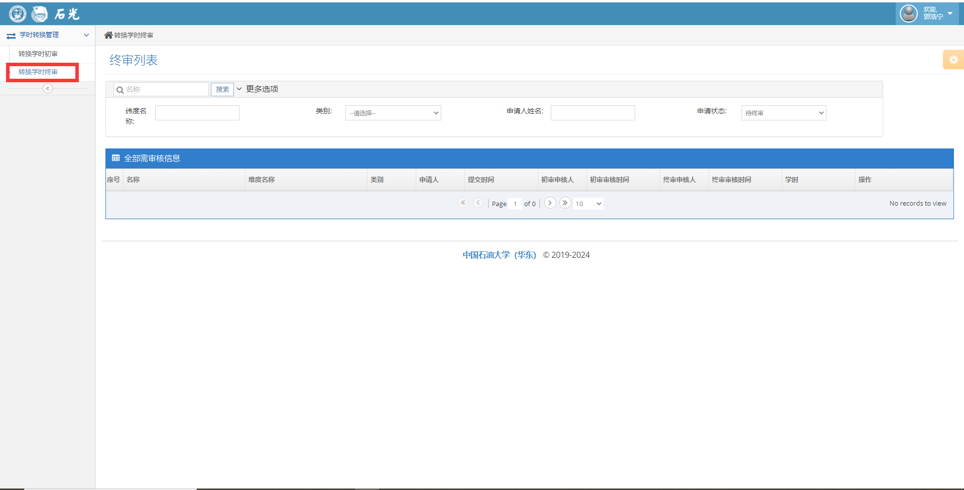
转换学时认定工作
（七）院部审核流程及注意事项
2.进入后台，在左侧任务栏中选择“转换学时终审”；

Slide 25
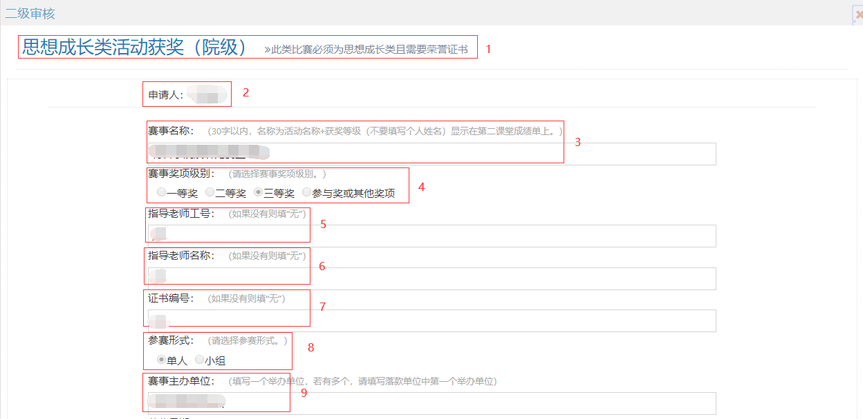
转换学时认定工作
（七）院部审核流程及注意事项
3.选择申请条目进行审核，具体审核标准如下：（以“思想成长类活动获奖（院级）”通道为例，不同通道条目信息稍有不同，以具体页面信息为准）；
（1）此处显示转换学时类别，审核时应注意申请内容与该通道学时类别是否符合。类别选择可参考下方内容：
① 思想成长类主要包括入党入团情况、党团主题教育、形势政策教育等各类思想引领活动。
② 创新创业类主要包括各级各类创新创业竞赛、学科竞赛、学术报告、课题研究、专利申请等。
③ 社会实践与志愿服务类主要包括 “三下乡”社会实践校内外单位实习锻炼、社会调查与研究、各类志愿服务活动等。

Slide 26
转换学时认定工作
（七）院部审核流程及注意事项
3.选择申请条目进行审核，具体审核标准如下：（以“思想成长类活动获奖（院级）”通道为例，不同通道条目信息稍有不同，以具体页面信息为准）；
（1）此处显示转换学时类别，审核时应注意申请内容与该通道学时类别是否符合。类别选择可参考下方内容：
④ 文体发展类，主要包括文化、艺术、体育、心理健康等各级各类活动。
⑤ 工作履历与技能培训类，主要包括在校内党、团、学组织的工作任职和参加各类技能培训及取得相应资格认证情况。
⑥ 获得奖助学金及各类综合性荣誉称号的，选择特定的“奖助学金及各类荣誉称号（只记录经历不予转换学时）”类别。

Slide 27
转换学时认定工作
（七）院部审核流程及注意事项
（2）申请人处姓名与证书显示姓名是否符合；
（3）赛事名称/活动名称须在30字以内，赛事级别前缀+时间/届次+竞赛主题（选填）+竞赛名称 +级别
例：全国大学生第十届数学建模比赛（省赛、校赛）
山东省第八届大学生科技创新大赛
材料学院第二届专利知识竞赛

Slide 28
转换学时认定工作
（七）院部审核流程及注意事项
如果是培训，则命名规范为课程级别前缀 + 时间/届（期）次 + 培训名称
例： 学校第24期青年马克思主义者培养工程基础培训班
理学院2020年学生骨干培训班 （学院用简称）
如果是荣誉证书则只填荣誉名称（不要填写本人姓名）。

Slide 29
转换学时认定工作
（七）院部审核流程及注意事项
4.赛事获奖级别按照证书内容如实核对；
5.指导老师工号填写指导老师的工号，如果没有则是无；
6.指导老师名称填写指导老师的姓名，如果没有则是无；
7.证书编号应与证书上的编号一致，如果没有则是无；
8.参赛形式：如实核对，选择小组或单人；
9.赛事举办单位为证书落款单位，如有多个则只填写第一个；

Slide 30
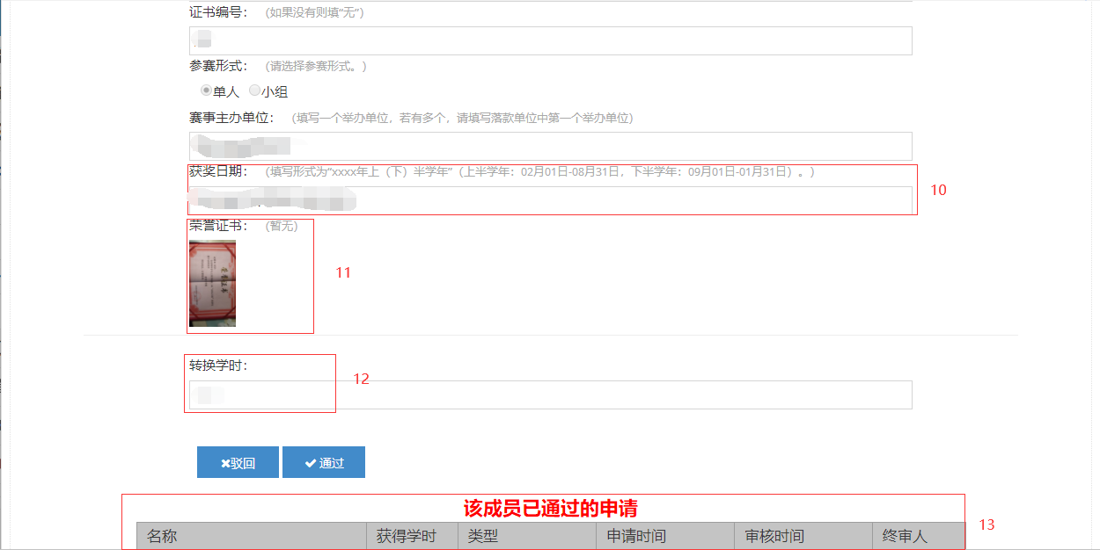
转换学时认定工作
（七）院部审核流程及注意事项
10.获奖日期填写格式为“xxxx年上（下）半学年”（上半学年：02月01日-08月31日，下半学年：09月01日-01月31日）；
11.核对荣誉证书上姓名、赛事名称、获奖等级、证书编号、举办单位等信息与上述填写内容是否一致；
12.转换学时数量按照“中国石油大学（华东）转换学时认定标准”赋予；
13.此处显示该用户所有已通过的学时申请，可根据此处来判断是否重复申请。

Slide 31
转换学时认定工作
（七）院部审核流程及注意事项
4.以上内容审核无误后方可通过；如有差错，根据出错信息填写驳回理由并驳回。
5.注意事项
（1）院部审核由各院部第二课堂工作组相关负责人负责审核，只负责审核本院部成员的转换学时申请，非本院部成员的申请一律驳回；
（2）院部审核的重要任务为检查学时赋予的准确性，应参照“中国石油大学（华东）转换学时认定标准“赋予学时，特殊情况可与青年成长研究中心相关负责人协商后酌情修改；
（3）院部审核需进一步审查申请内容的准确性，对照申请人所提供的证书照片或其他相关证明材料，与其所填写的申请信息认真核对，确认无误；审查活动名称填写是否规范；

Slide 32
总结
1.本次会议内容务必通知到所有同学，确保在转换学时认定工作正式开始前所有本科生认真阅读学生版指南并熟悉申请流程，所有审核人认真阅读审核人版指南并熟悉审核要求。
2.各学院确定审核人名单，终审每学院二人，初审每团支部一人，对审核人培训后，在5月8号下午16:00之前将审核人名单发到“石光”邮箱（upcdekt@163.com）。

Slide 33
青年成长研究中心（“第二课堂成绩单”项目管理办公室）：
邮 箱：upcdekt@163.com

